Slide 1
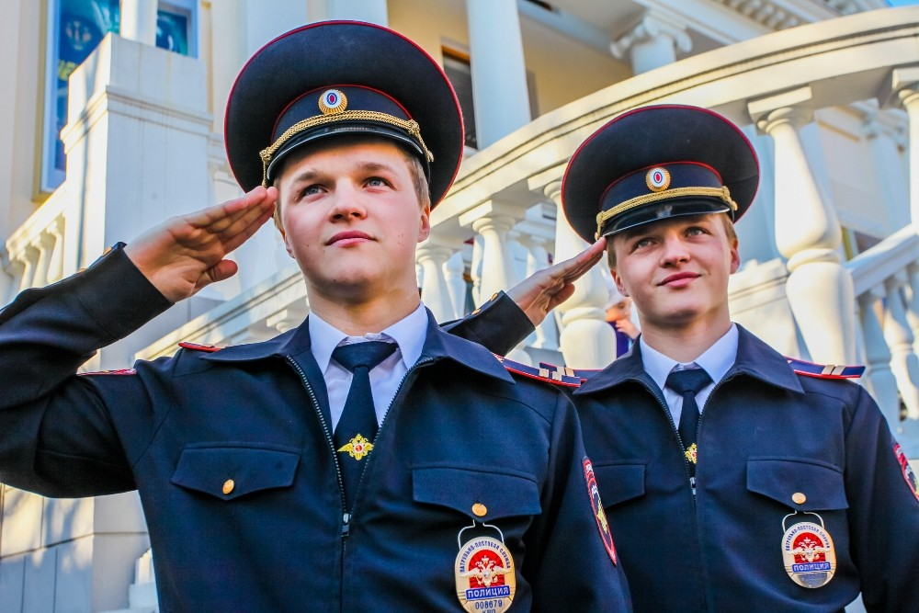
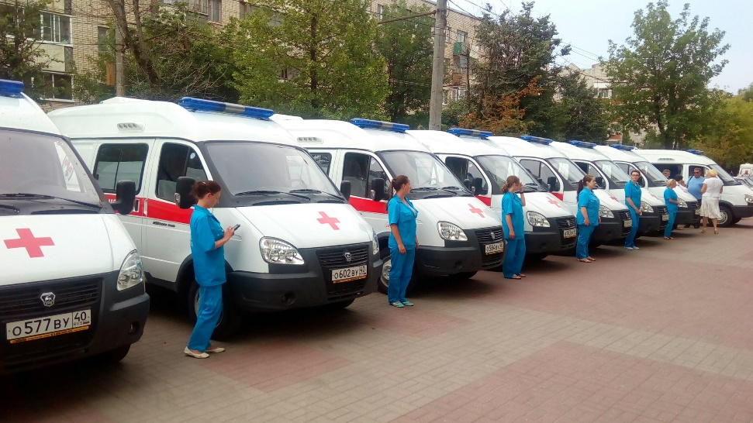
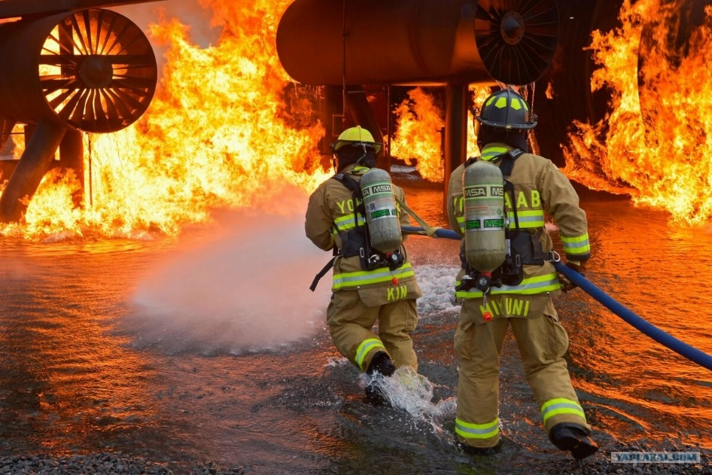
Проект «Кто нас защищает»
Проект «Кто нас защищает»

Slide 2
Цель проекта: рассказать о специальной службе с

